Slide 1
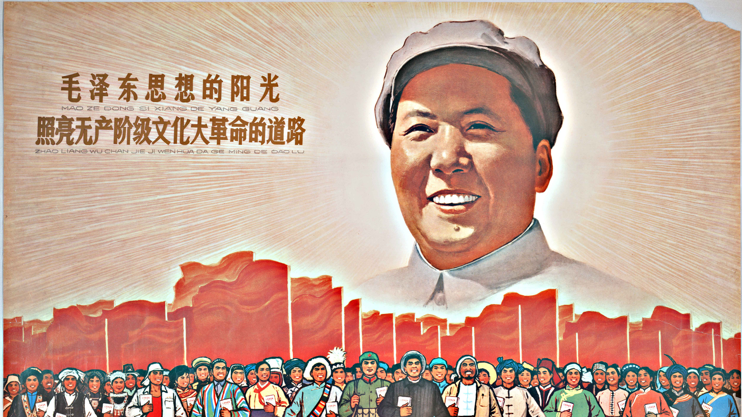
KULTURREVOLUTIONEN

Slide 2
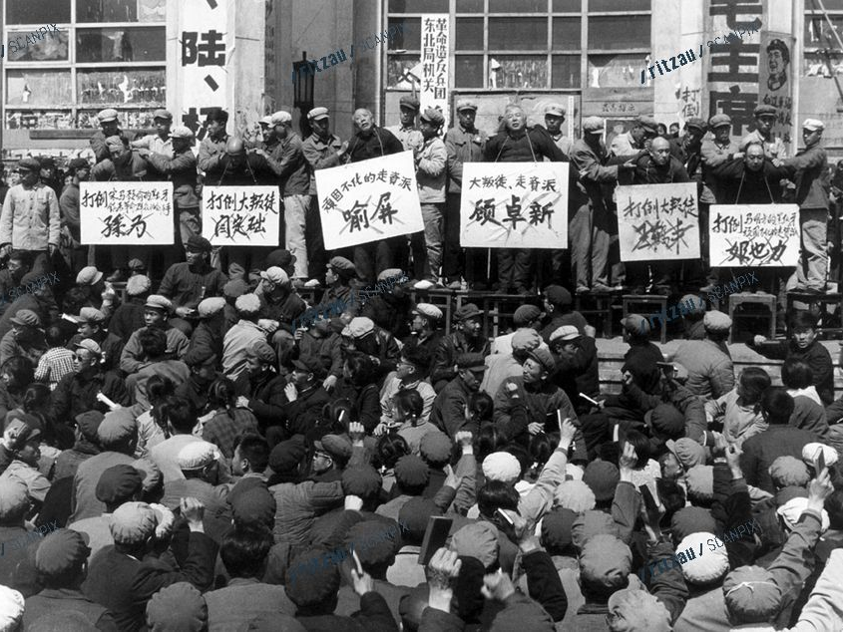
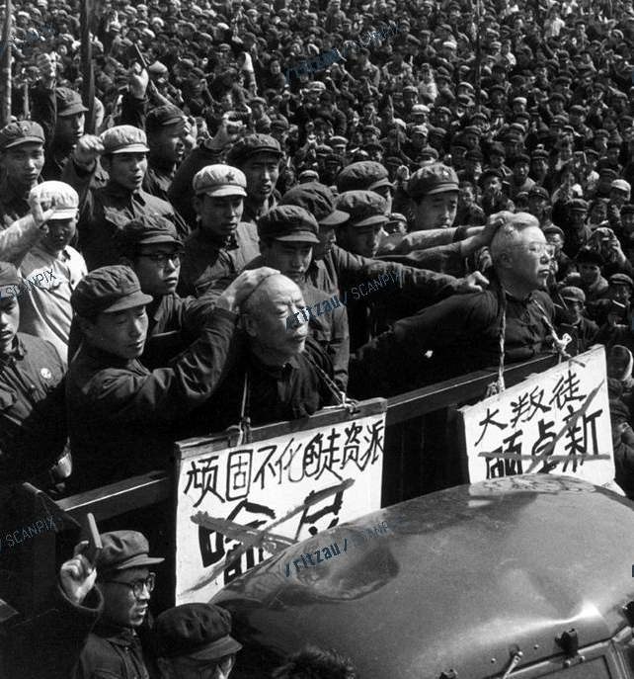

Slide 3
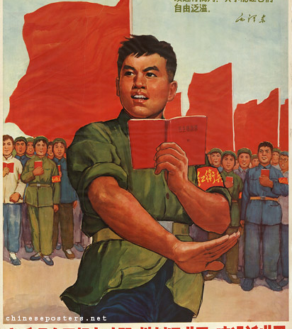
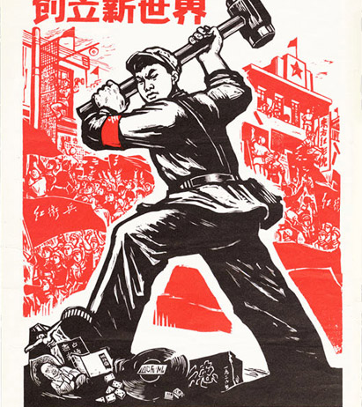

Slide 4
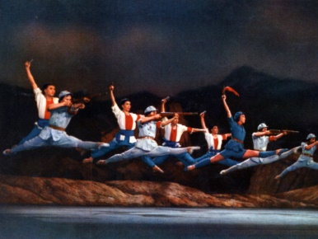
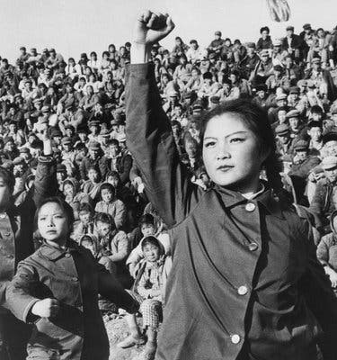

Med lange rifler over skuldrene
På paradepladsen
oplyst af dagens første stråler
Kinas døtre har sind, der stræber højt
De elsker uniformer

Slide 5
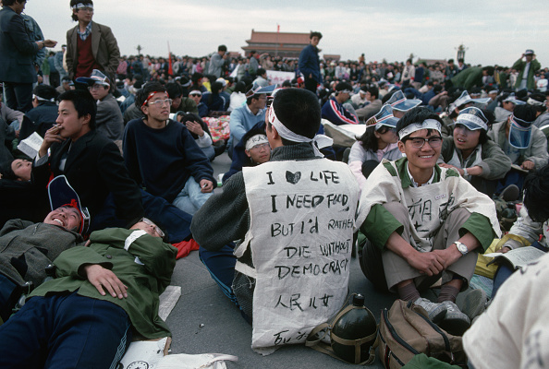
Reformer og demokratibevægelse
1978-1989

Slide 6
Kulturrevolutionen slutter og Maos død
INTERN MAGTKAMP I KKP i 1976-78
”Firebanden”
Radikal maoistisk fløj
Havde magten under Kulturrevolutionen
Deng Xiaoping
Pragmatisk fløj
Var forfulgt under Kulturrevolutionen

Slide 7
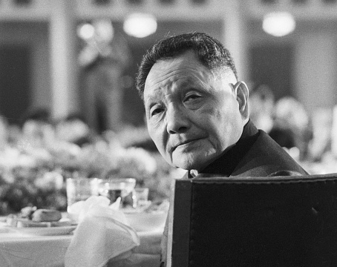
Deng Xiaopings
”改革开放
Gǎigé Kāifàng”
(”Reform og Åbning”)
"Det er lige meget, om katten er hvid eller sort, bare den kan fange mus.” – Deng Xiaoping, 1960

Slide 8
Formålet med 改革开放 Gǎigé Kāifàng
At styrke og modernisere Kinas økonomi → derved også sikre KKP’s forsatte magt i Kina
De fire moderniseringer:
1. Landbrug
2. Industri
3. Forsvaret
4. viden og teknologi

Slide 9
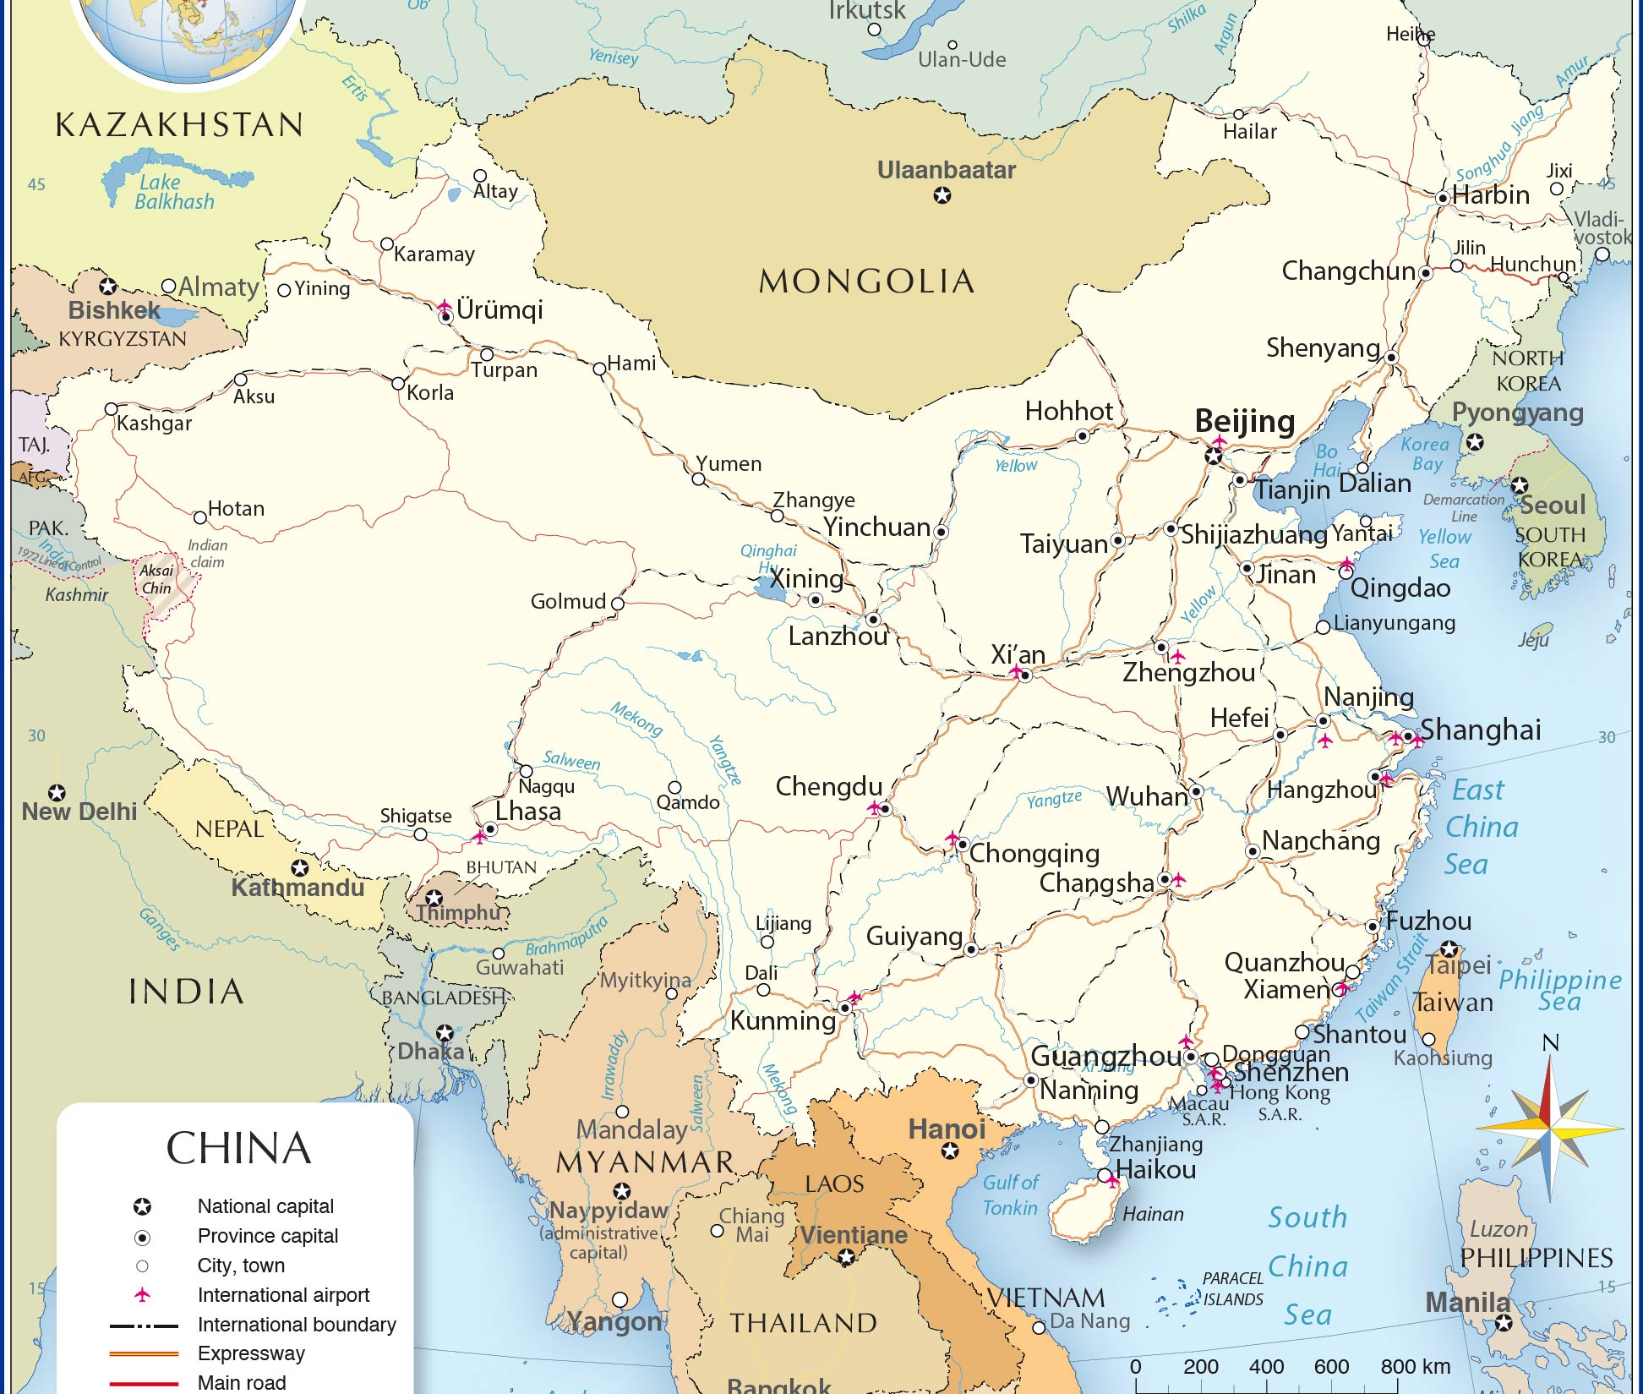
Hvorfor fik Folkerepublikken Kina i 1971 Taiwans plads i FN?

Slide 10
Privatiseringen af økonomien i 改革开放 Gǎigé Kāifàng
Økonomisk politik under Kulturrevolutionen (1966-76)
Kollektivisering af landbruget
Socialisering af industrien
Formål: At nedlægge al privat ejendom, og skabe perfekt kommunistisk samfund (ideologisk formål)
Økonomisk politik under Reform og Åbning (1978-89)
Privatisering af landbruget
Privatisering af industrien
Formål: At modernisere Kinas socioøkonomi og skabe en markedsøkonomi (pragmatisk/økonomisk formål)

Slide 11
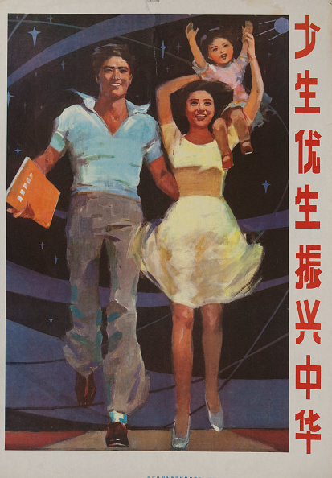
Etbarnspolitikken – hvilke konsekvenser havde den (positive og negative)?

Slide 12
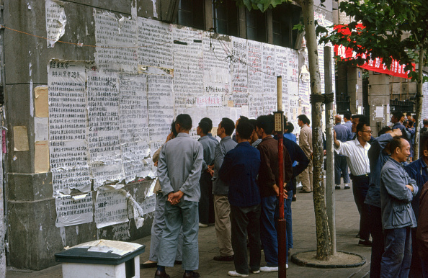
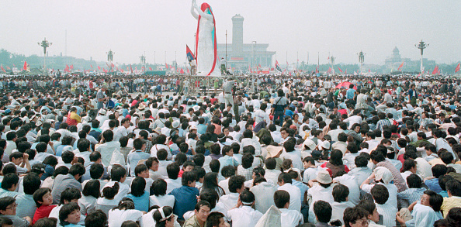
Demokratibevægelsen blandt de unge 1978-89

Slide 13
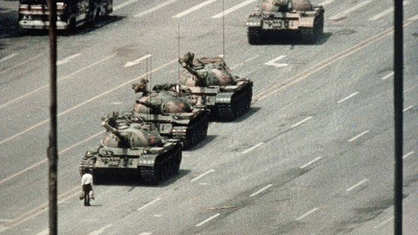
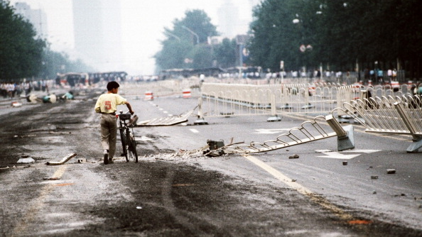
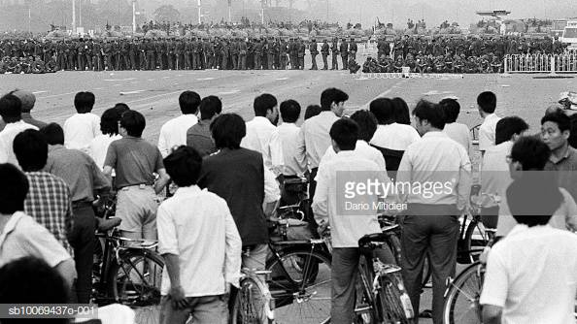
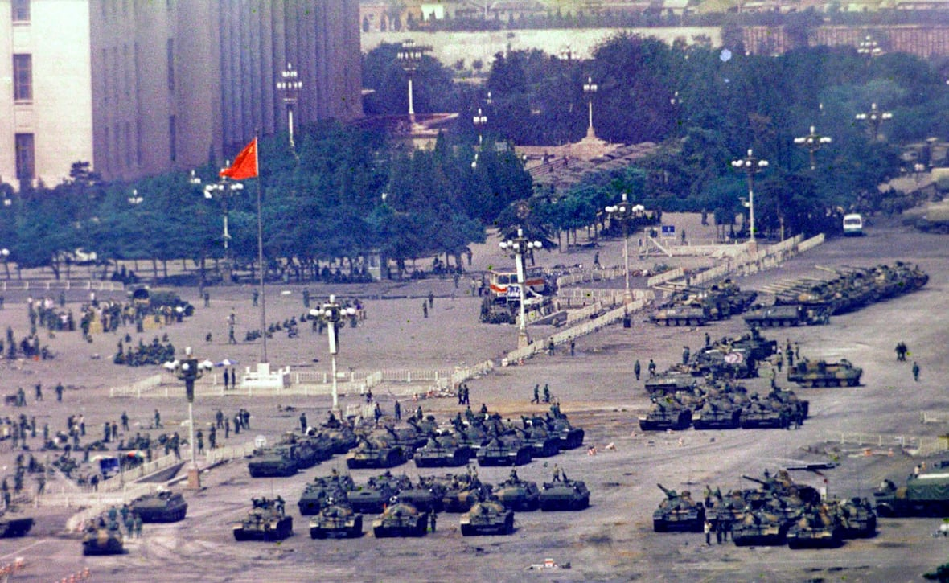
Massakren på Den himmelske Fredsplads juni 1989

Slide 14
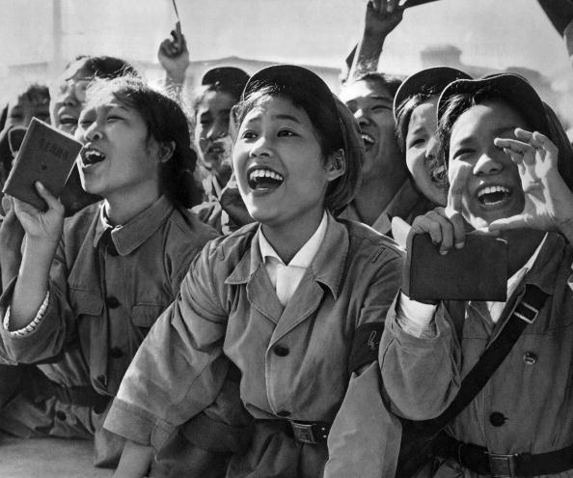
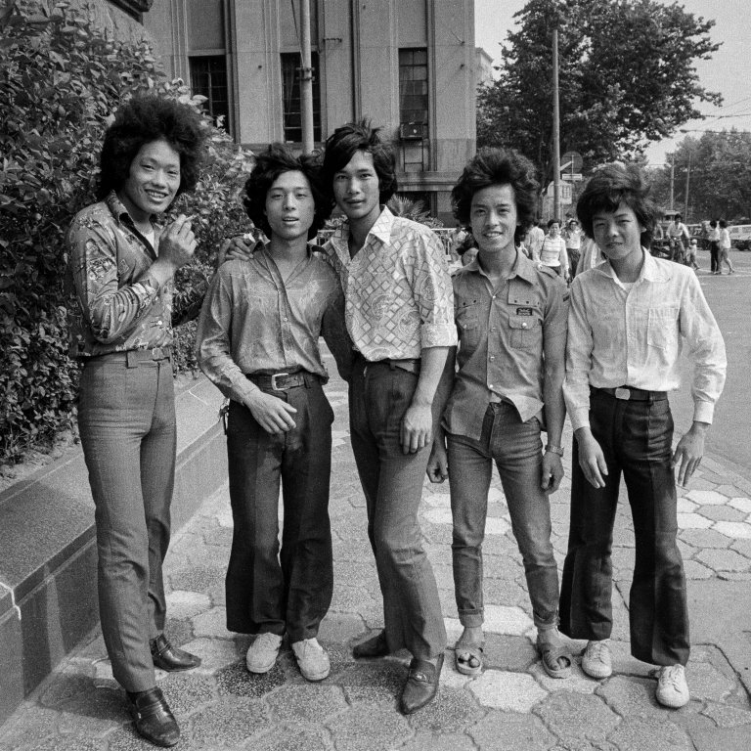
Forskellen på de unge under Kulturrevolutionen og i Demokratibevægelsen
De unge under Kulturrevolutionen (1966-76)
Anti-vestlige, loyale til Mao og KKP, søger at skabe et kommunistisk samfund
De unge i Demokratibevægelsen (1978-89)
Pro-vestlige, modstander af KKP,
ønsker demokrati efter vestligt forebillede
Kinesisk ungdomskultur i 1960’erne
Kinesisk ungdomskultur i 1980’erne

